Slide 1

Tiết 1-bài 1: điểm
đường thẳng
Giáo viên: Trần Thị Xuân Hiên

Slide 2

Chương I – ĐOẠN THẲNG
Bài 1 . Điểm – Đường thẳng
1. Điểm
Dấu chấm nhỏ trên tờ giấy trắng là hình ảnh của điểm
Điểm được kí hiệu bằng chữ cái in hoa ( giống kí hiệu của tập hợp)
VD: điểm A , B , C
A
Điểm C và D trùng nhau
D
B
C

Slide 3
BÀI 1. ĐIỂM. ĐƯỜNG THẲNG
1. Điểm :
•
•
•
M
N
Điểm M và điểm N trùng nhau
Điểm này có tên gọi là gì?
Có cách gọi tên nào khác không ?
Trên hình vẽ, chúng ta có mấy điểm?

Slide 4
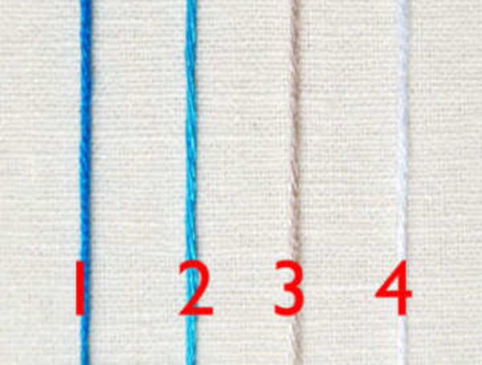
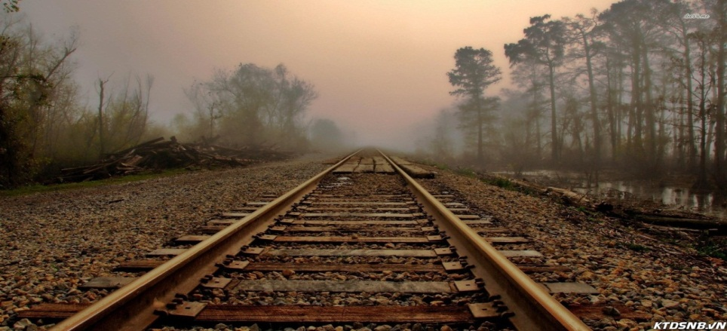
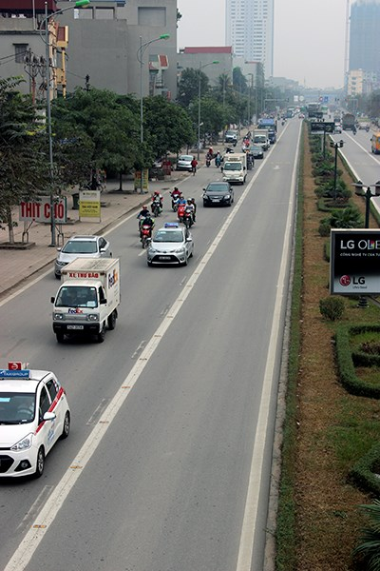
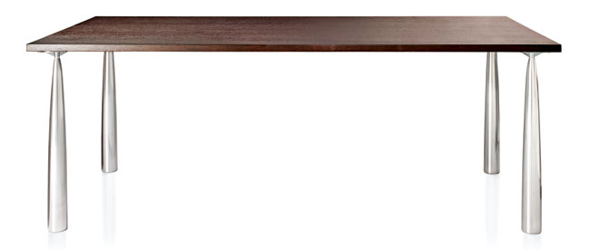
2. Đường thẳng

Slide 5
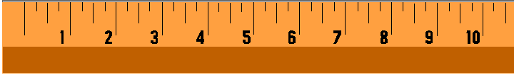
BÀI 1. ĐIỂM. ĐƯỜNG THẲNG
2. Đường thẳng :
* Cách vẽ :
Dùng bút chì vạch theo mép thước thẳng
a
0
* Cách đặt tên :
Dùng chữ cái thường a, b, c,… để đặt tên cho đường thẳng.

Slide 6
2. Đường thẳng
Đường thẳng được kí hiệu bằng chữ cái thường
VD : Đường thẳng a, đường thẳng m
Khi kéo dài đường thẳng về hai phía,
ta thấy nó có bị giới hạn không?
Đường thẳng không bị giới hạn bởi 2 đầu
Không bị giới hạn
a
Không bị giới hạn
m

Slide 7
BÀI 1. ĐIỂM. ĐƯỜNG THẲNG
2.Đường thẳng. :
Nhận xét :
Đường thẳng không bị giới hạn về hai phía

Slide 8
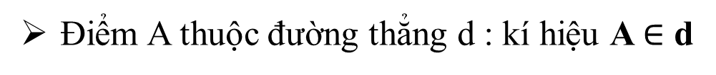
3. Điểm thuộc đường thẳng. Điểm không thuộc đường thẳng
Cho đường thẳng d :
Điểm A thuộcđườngthẳng d : kíhiệuA $∈$ d
Điểm B khôngthuộcđườngthẳng d : kíhiệuB $∉\text{d}$
B
A
d

Slide 9
BÀI 1. ĐIỂM. ĐƯỜNG THẲNG
Bài tập
•
•
a
A
M
•
N
Có những diểm nào nằm trên đường thẳng a?
Điểm A và điểm M nằm trên đường thẳng a.
Điểm nào không nằm trên đường thẳng a?
Điểm N không nằm trên đường thẳng a.

Slide 10
Bài tập củng cố:
Cho các điểm A, B, C, D và bốn đường thẳng m, n, p, q. Điền ký hiệu thích hợp vào ô vuông:
.
D
a/ A q và A m
.
.
q
.
b/ B n và B q
B
C
A
m
n
p
c/ D m ; D n ; D q; D p
d/ C p ; C m

Slide 11
Hướng dẫn về nhà:
Học lý thuyết
Làm bài tập 3, 4, 5, 6 trang 104, 105 SGK
Chuẩn bị bài tiết sau: Bài 2. Ba điểm thẳng hàng.

